Slide 1
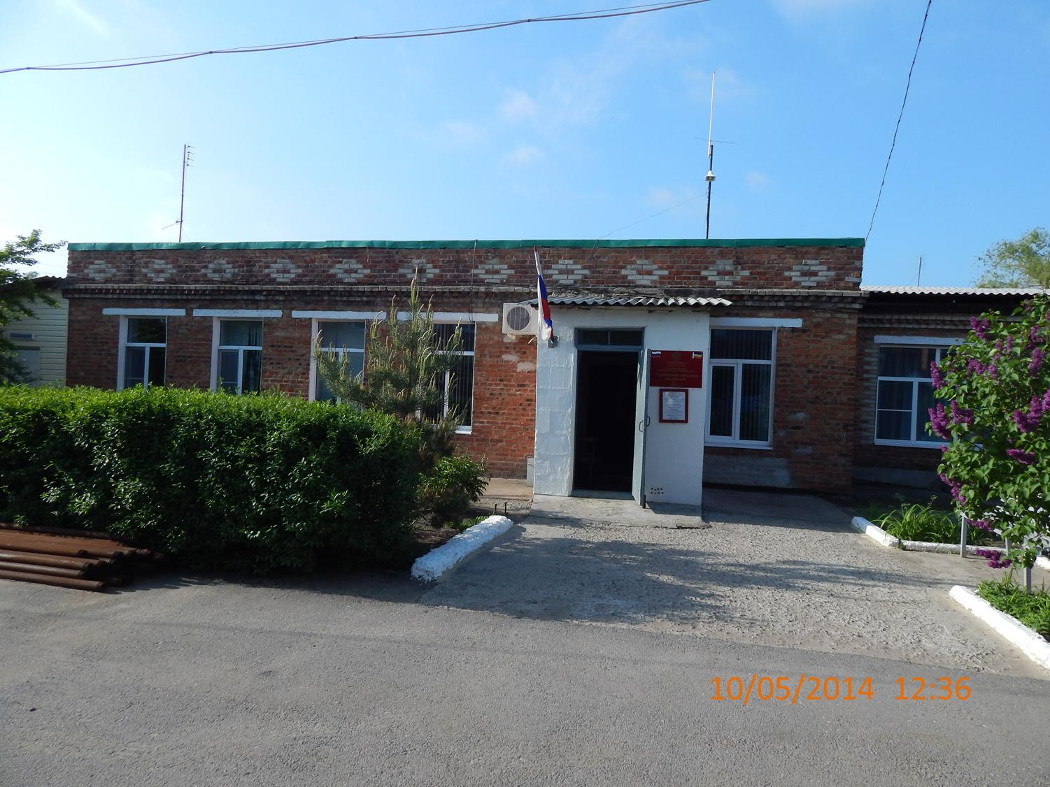
1
Бюджет для граждан
Исполнение бюджета Треневского сельского поселения Миллеровского района
за 2018 год

Slide 2
2
Основные параметры бюджета Треневского сельского поселения
за 2018 год
тыс.рублей
Доходы
10 670,2
Расходы
10 065,3
Дефицит (профицит)
604,9

Slide 3
3
Исполнение доходов бюджета Треневского сельского поселения Миллеровского района за 2018 год
тыс.рублей
Налоговые доходы
6 616,5
Неналоговые доходы
306,5
Безвозмездные поступления
3 747,2
Доходы бюджета
10 670,2
+
+
=
Налог на доходы физических 3 955,2
Доходы от использования имущества 219,5
Дотации бюджетам сельских поселений 2 245,0
Налоги на совокупный доход 384,0
Штрафы, санкции, возмещение ущерба 87,0
Субвенции 192,9
Налоги на имущество 2 238,5
Иные межбюджетные трансферты 1 309,3
Государственная пошлина 38,8

Slide 4
4
Динамика доходов консолидированного бюджета и бюджета Треневского сельского поселения Миллеровского района

Slide 5
5
Динамика собственных доходов бюджета Миллеровского района

Slide 6
6
Динамика доходов бюджета Треневского сельского поселения Миллеровского района в 2013-2018 гг.
тыс. руб

Slide 7
7
Объем налоговых и неналоговых доходов бюджета Треневского сельского поселения Миллеровскоrо района в 2018 году составил 6 923,0 тыс. рублей

Slide 8
8
Структура налоговых и неналоговых доходов бюджета
Треневского сельского поселения Миллеровского района в 2018 году
тыс.рублей

Slide 9
9
Государственная пошлина бюджета Треневского сельского поселения Миллеровского района
тыс.рублей

Slide 10
10
Показатели поступления доходов от использования имущества, находящегося в государственной и муниципальной собственности в бюджете Треневского сельского поселения Миллеровского района
тыс.рублей

Slide 11
11
Динамика расходов бюджета Треневского сельского поселения
Миллеровского района в 2013-2018 гг.
тыс.рублей

Slide 12
12
Структура расходов бюджета Треневского сельского поселения Миллеровского района в 2018 году.

Slide 13
13
Динамика расходов бюджета Треневского сельского поселения Миллеровского района на культуру
тыс.рублей

Slide 14
14
Динамика расходов бюджета Треневского сельского поселения Миллеровского района на Социальную политику
тыс.рублей

Slide 15
15
Формирование и исполнение бюджета на основе муниципальных программ Треневского сельского поселения Миллеровского района
Бюджет Треневского сельского поселения Миллеровского района 2018 года сформирован и исполнен в программной структуре расходов на основе утвержденных Администрацией Треневского сельского поселения 6 муниципальных программ Треневского сельского поселения
На их реализацию было направлено в 2018 году
9 534,6 тыс. рублей.

Slide 16
16
Структура программных расходов бюджета Треневского сельского
поселения Миллеровского района в 2018 году

Slide 17
17
Структура муниципальных программ Треневского сельского поселения Миллеровского района в 2018 году.
Всего:
9 534,6
тыс. рублей
Финансы
(5 275,7 тыс. рублей – 55,3%)
Противодействие преступности и защита от ЧС
(25,2 тыс. рублей – 0,2%)
Развитие культуры
(3 497,1 тыс. рублей – 36,7%)
Социальная политика
(227,5 тыс. рублей – 24%)
Информационное общество
(1,3 тыс. рублей – 0,1%)
Жилищно-коммунальное хозяйство
(507,8 тыс. рублей – 5,3%)

Slide 18
18
Структура безвозмездных поступлений бюджета Треневского сельского поселения Миллеровского района в 2018 году

Slide 19
19
Объем безвозмездных поступлений от других бюджетов бюджетной системы Российской Федерации в бюджет Треневского сельского поселения Миллеровского района
тыс.рублей
Наименование | 2013 год | 2014 год | 2015 год | 2016 год | 2017 год | 2018 год
Всего | 10 298,6 | 2 468,9 | 604,0 | 1 044,0 | 1 068,6 | 3 747,2
Дотации | 0,0 | 0,0 | 0,0 | 221,5 | 516,2 | 2 245,0
Субвенции | 149,5 | 154,6 | 164,9 | 175,0 | 173,5 | 192,9
Субсидии и иные межбюджетные трансферты | 10 149,1 | 2 314,3 | 439,1 | 647,5 | 378,9 | 1 309,3

